Slide 1

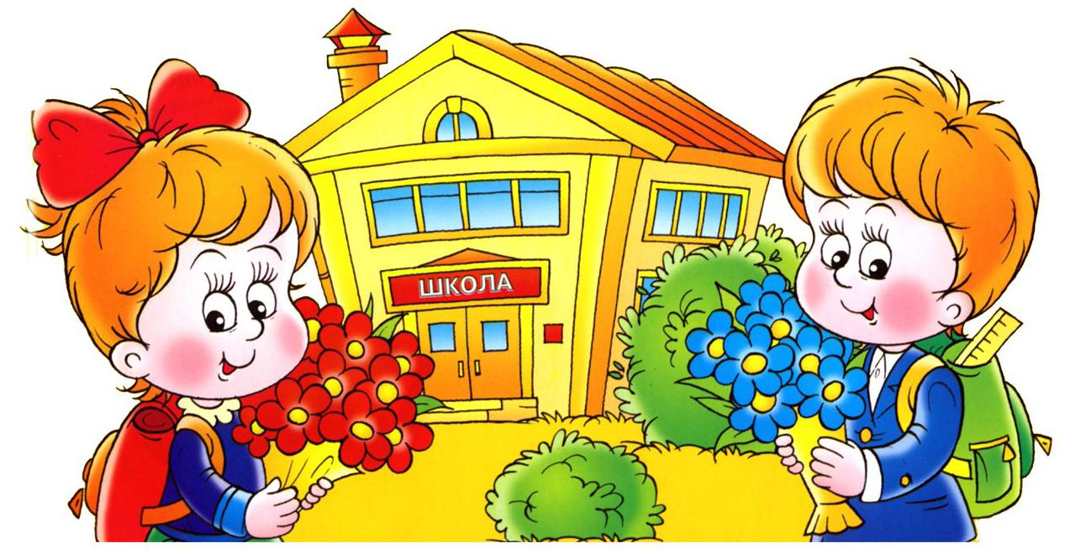
ПЕРВЫЕ ДНИ
РЕБЕНКА В ШКОЛЕ

Slide 2
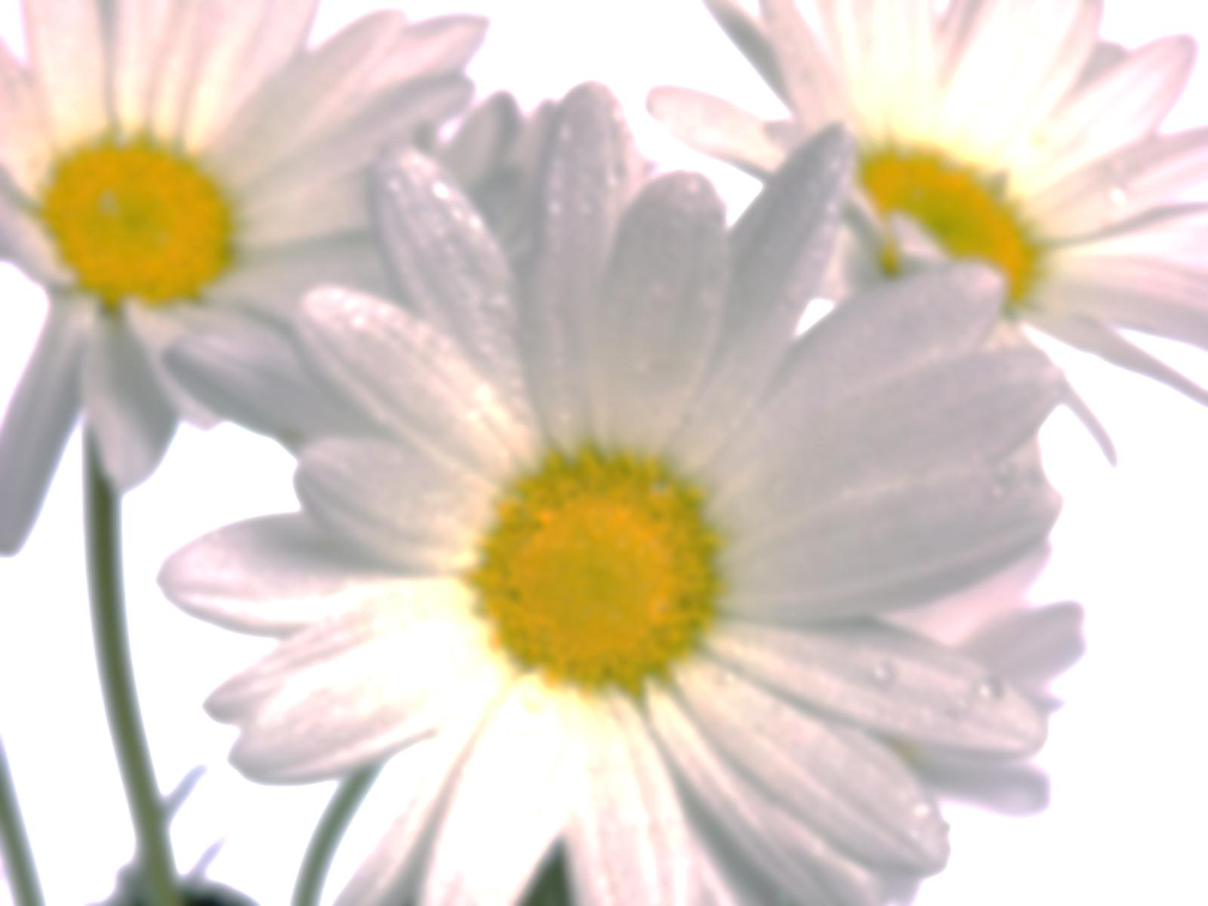


Нежарким солнышком согреты,
Леса еще листвой одеты.
У первоклассников букеты.
День хоть и грустный и веселый,
Грустишь ты: - До свиданья, лето!
И радуешься: - Здравствуй, школа!

Slide 3
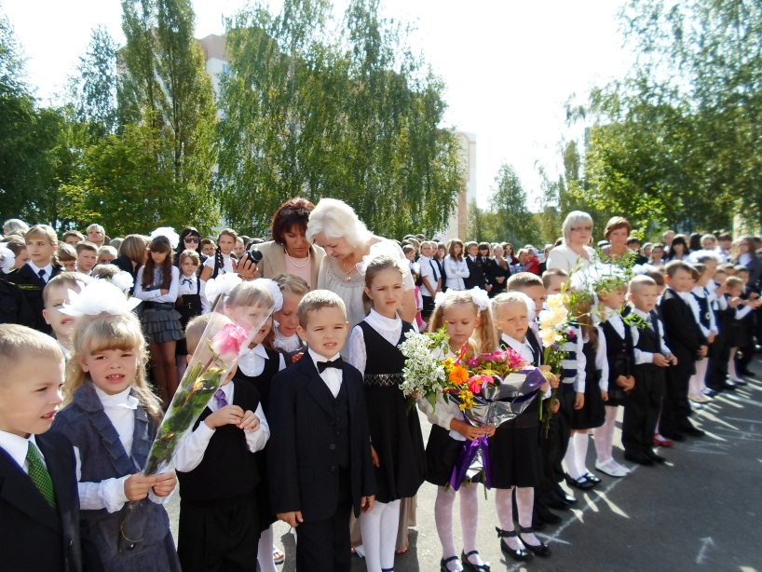
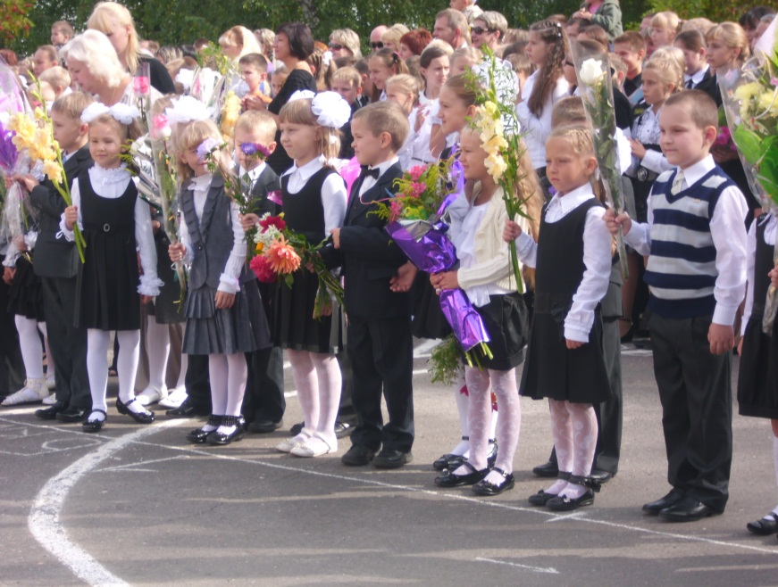
1 СЕНТЯБРЯ-ДЕНЬ ЗНАНИЙ
Я сегодня в первый класс
Собираюсь первый раз.
Постараюсь я во всем
Лучшим быть учеником.
Рассказали папа с мамой,
Как вести себя за партой:
Например, нельзя лежать,
Парта - это не кровать.
Я сидеть намерен прямо,
Как учила меня мама.
Захочу спросить, сказать,
Надо руку лишь поднять.

Slide 4
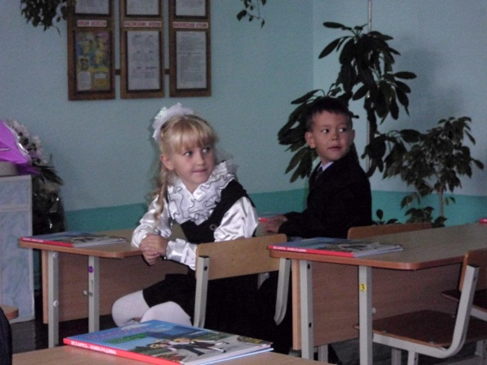
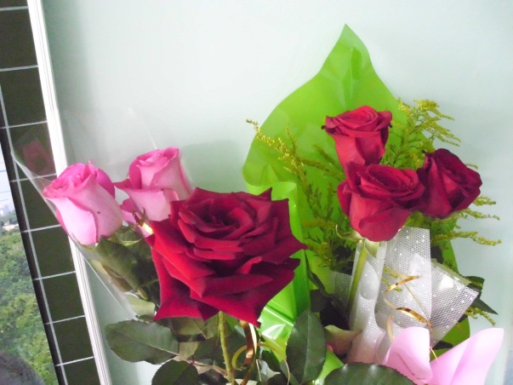
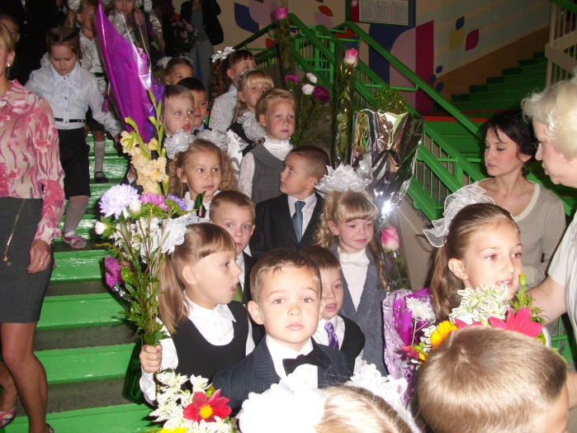
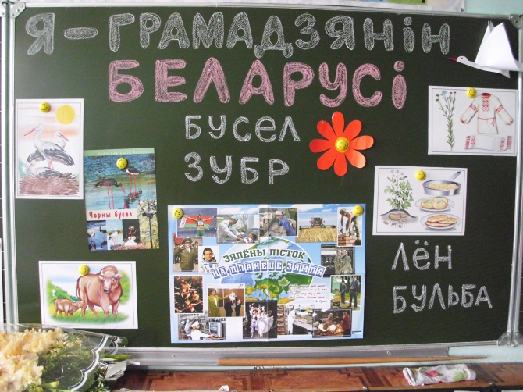
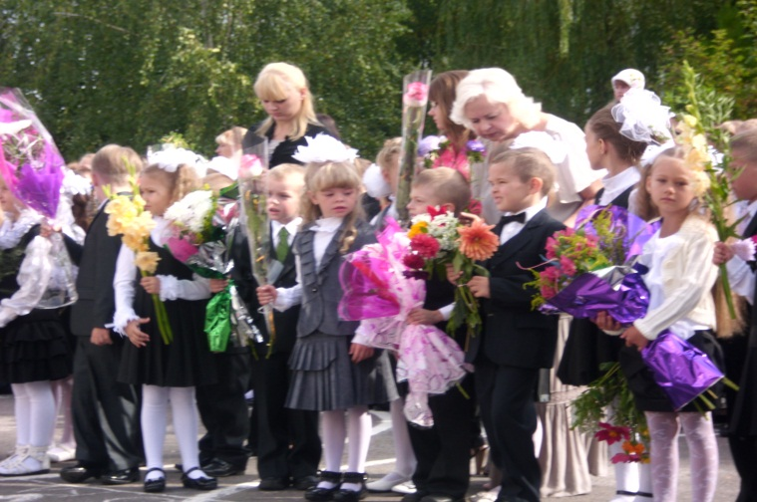
И ни с кем нельзя болтать,
Чтоб уроки не сорвать.
Сорок пять минут урок,
Продержаться бы весь срок!
Папа дал тайком совет:
Можно сбегать в туалет.
Жаль, нельзя еще в буфет:
Там купил бы я конфет.
Нет, нельзя мне расслабляться.
Надо лучшим быть стараться.
Буду слушаться я маму,
С ней я точно первым стану.

Slide 5
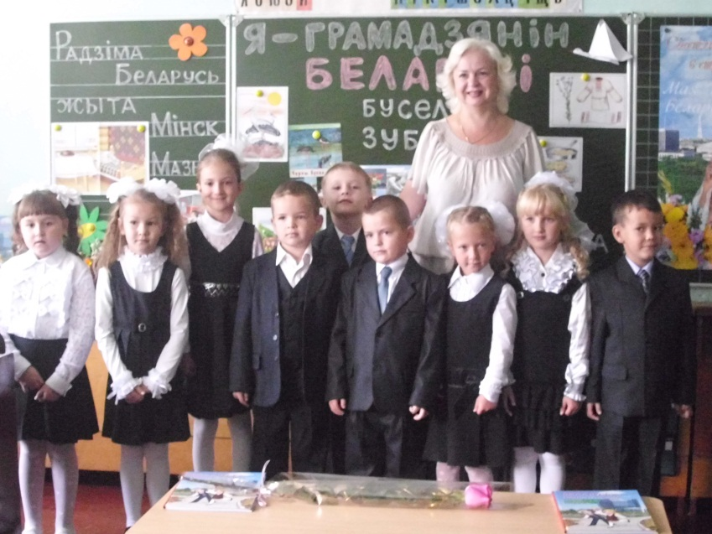

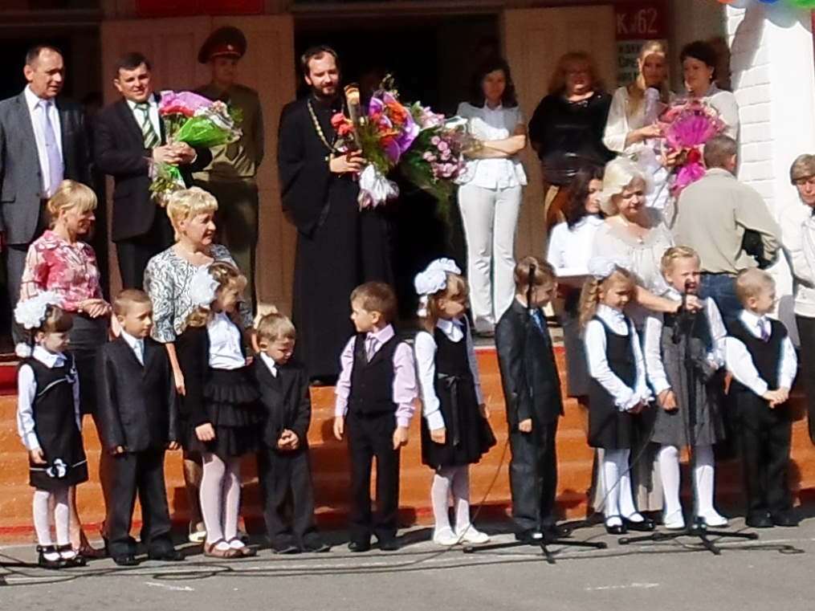
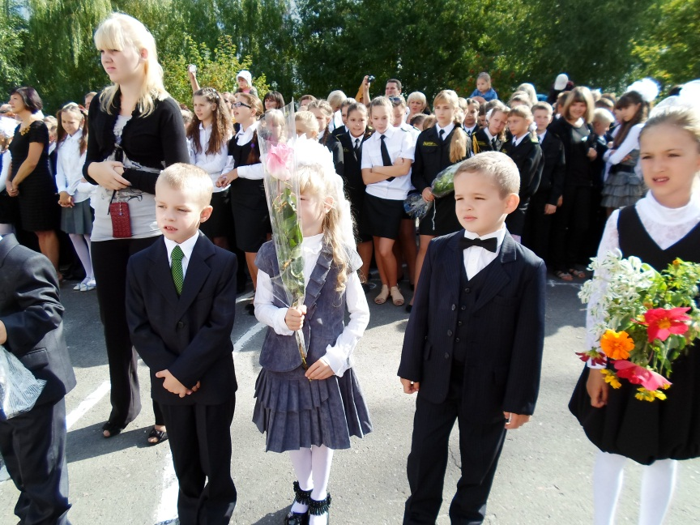
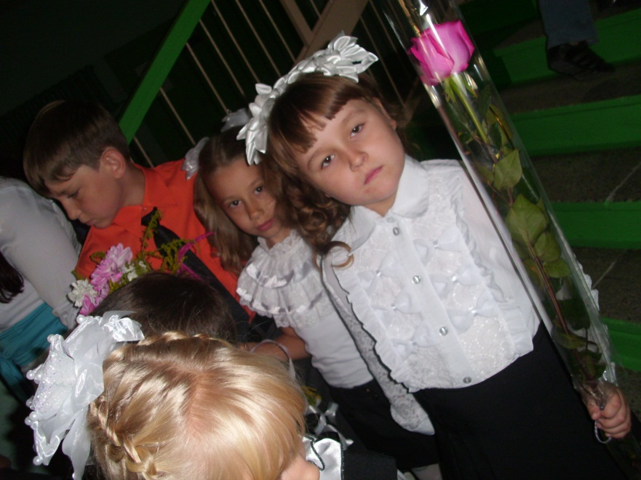

Slide 6


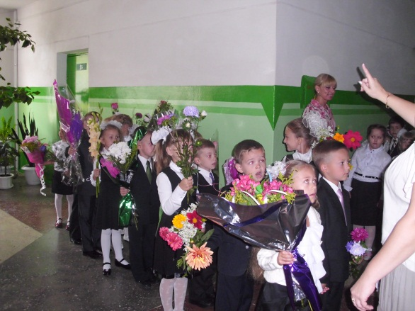

Нарядные! Парадные!
Такие ненаглядные!
Причесанные, с бантиками
Девочки идут!
И мальчики отличные!
Такие симпатичные,
Такие аккуратные,
В руках цветы несут!
Все бывшие проказники –
Сегодня первоклассники.
Сегодня все хорошие,
Таких вот в школе ждут!

Slide 7
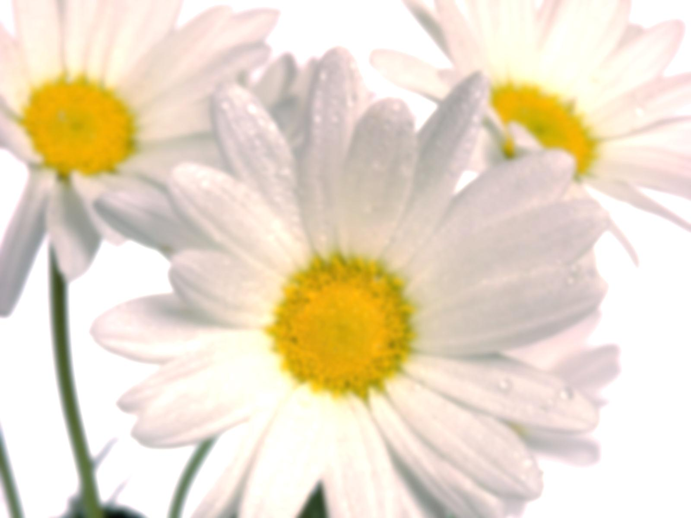
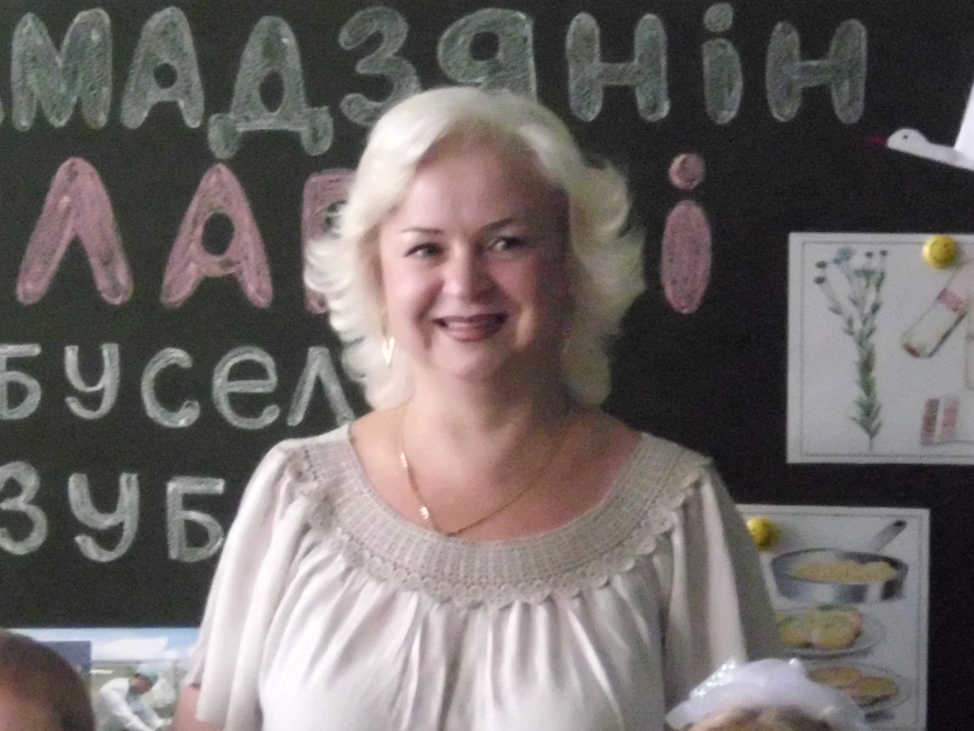
Учитель щедро учит нас тому,
Что очень нужно будет в жизни:
Терпенью, чтенью, счету и письму,
И верности родной Отчизне.

Slide 8

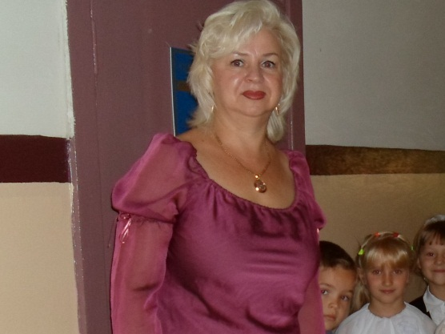
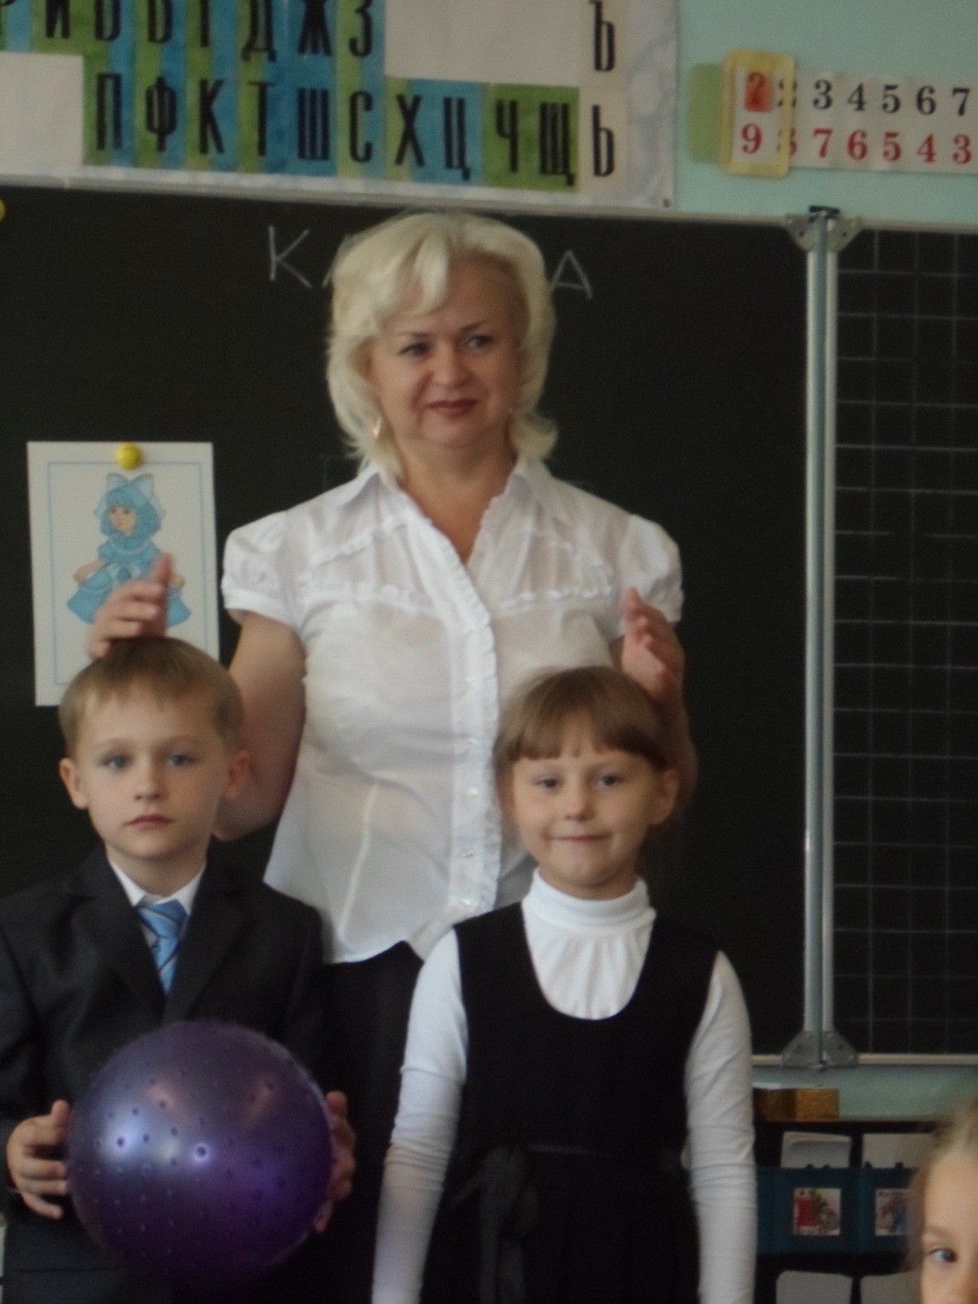
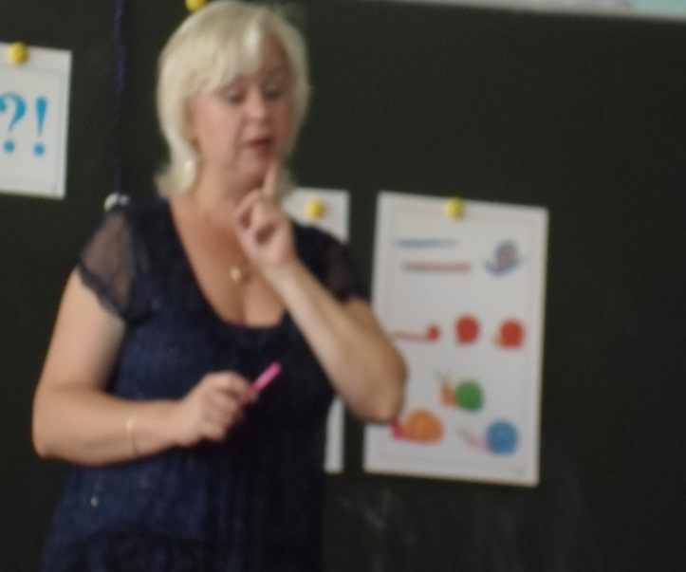


Slide 9
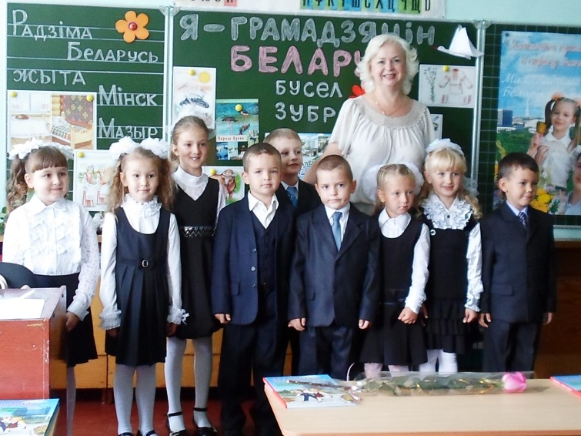
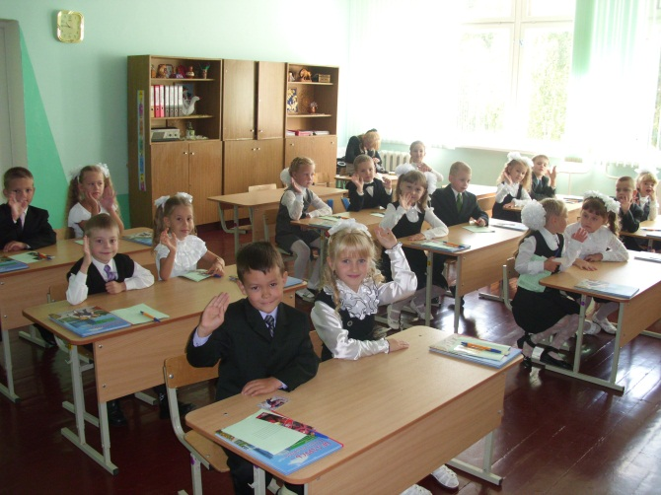
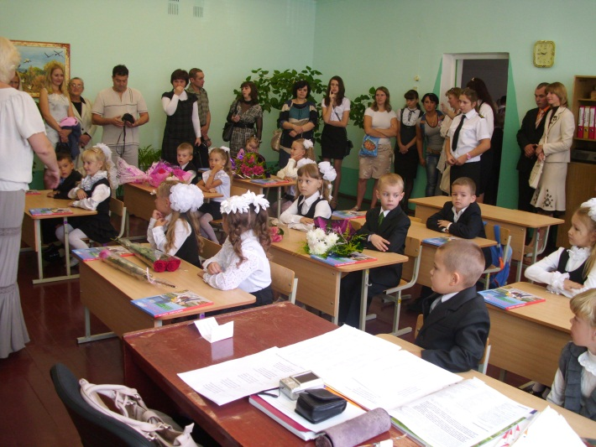
Начало учебного года,
Ребята с цветами в руках,
И маленькие первоклашки
К наукам лишь делают шаг

Slide 10

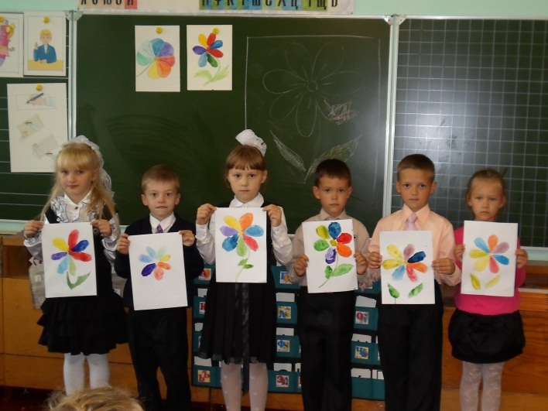
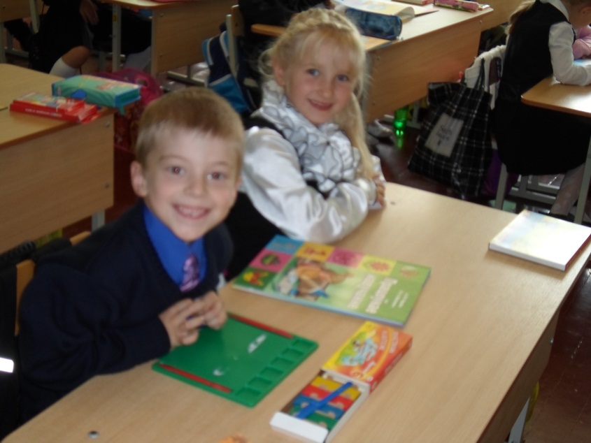
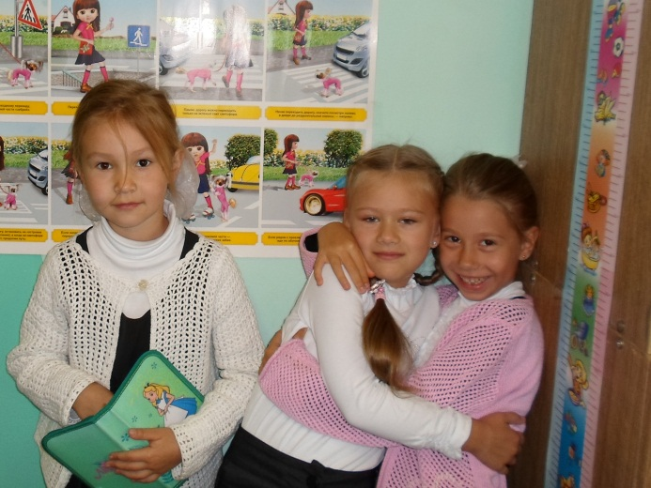
И те, кто окончили школу,
Мы все перед нею в долгу,
Кто детство свое вспоминает,
А кто-то учился в войну.

Slide 11
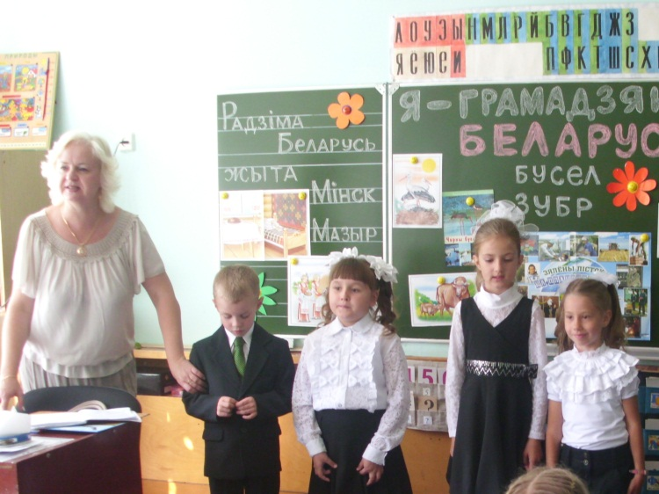
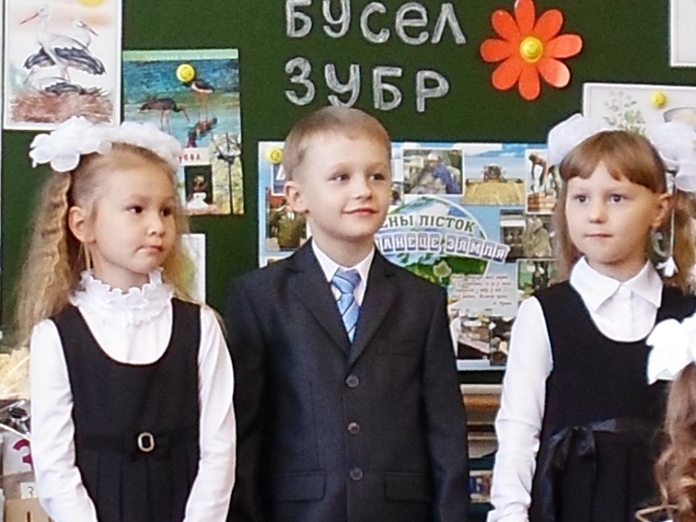
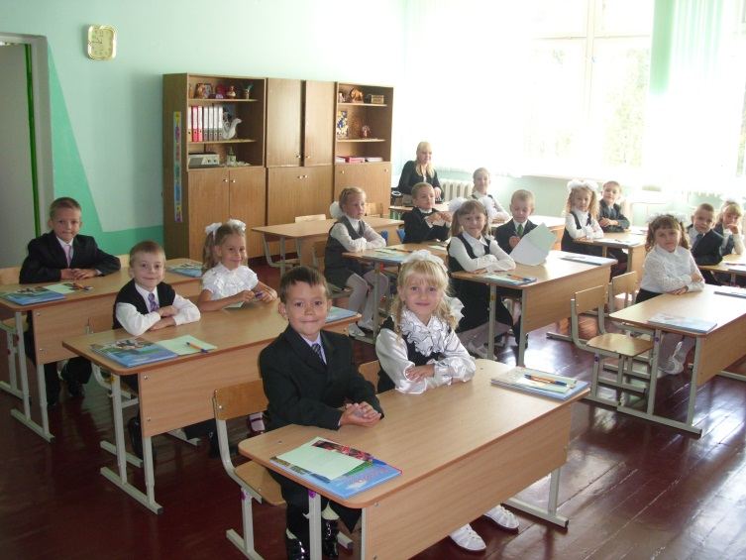
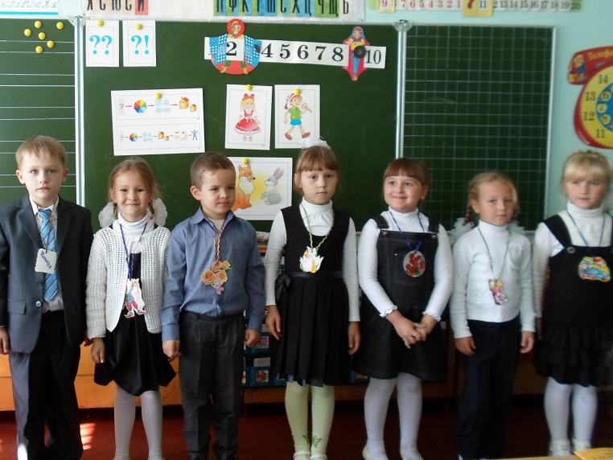
А мамы и бабушки плачут,
То радости слезы текут,
Уж выросла дочка большая,
И в школу отправился внук.

Slide 12
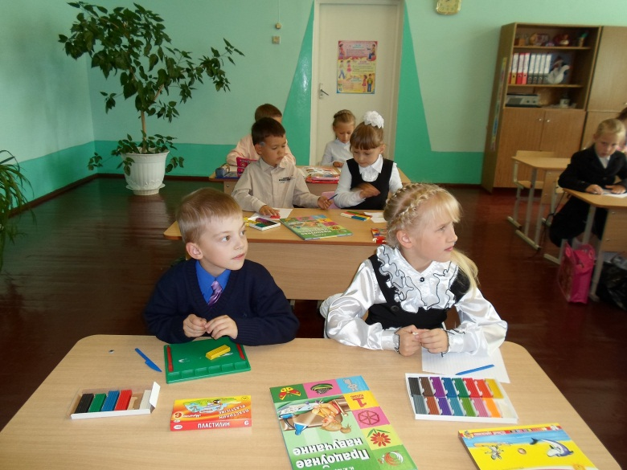
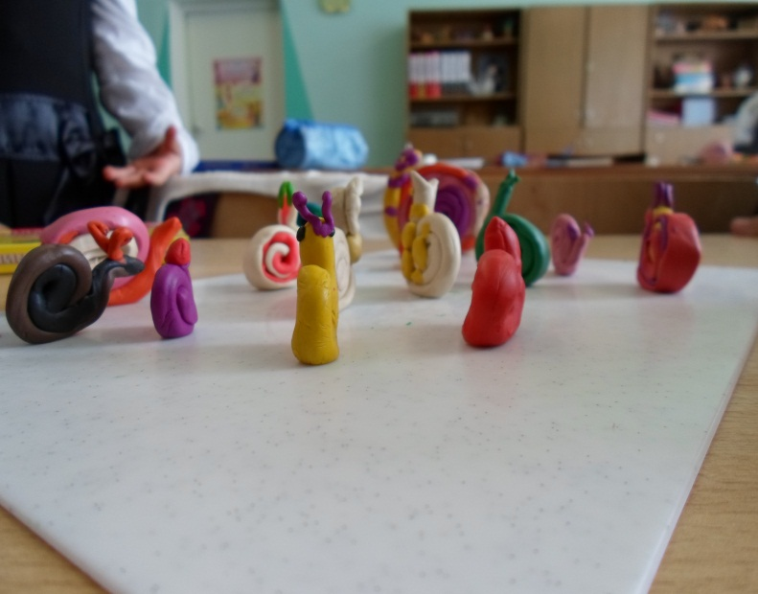
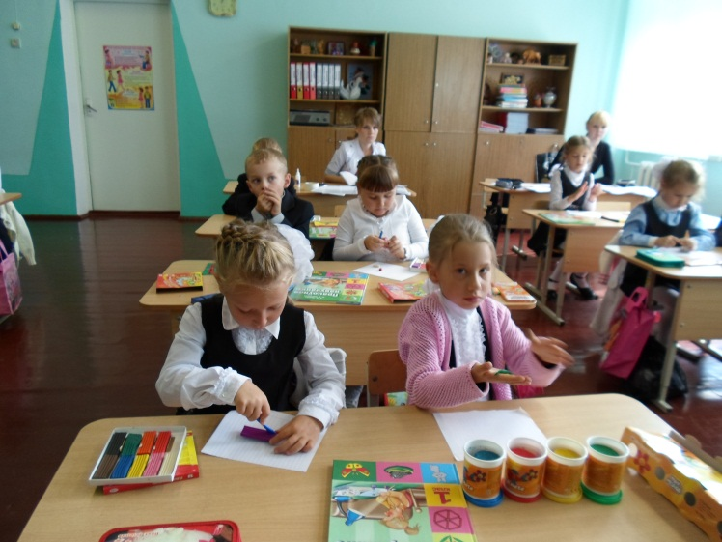
Первый звонок,
И последний звонок,
Точки отсчета в судьбе,
Кончилось теплое лето,
Осень уже на дворе.

Slide 13
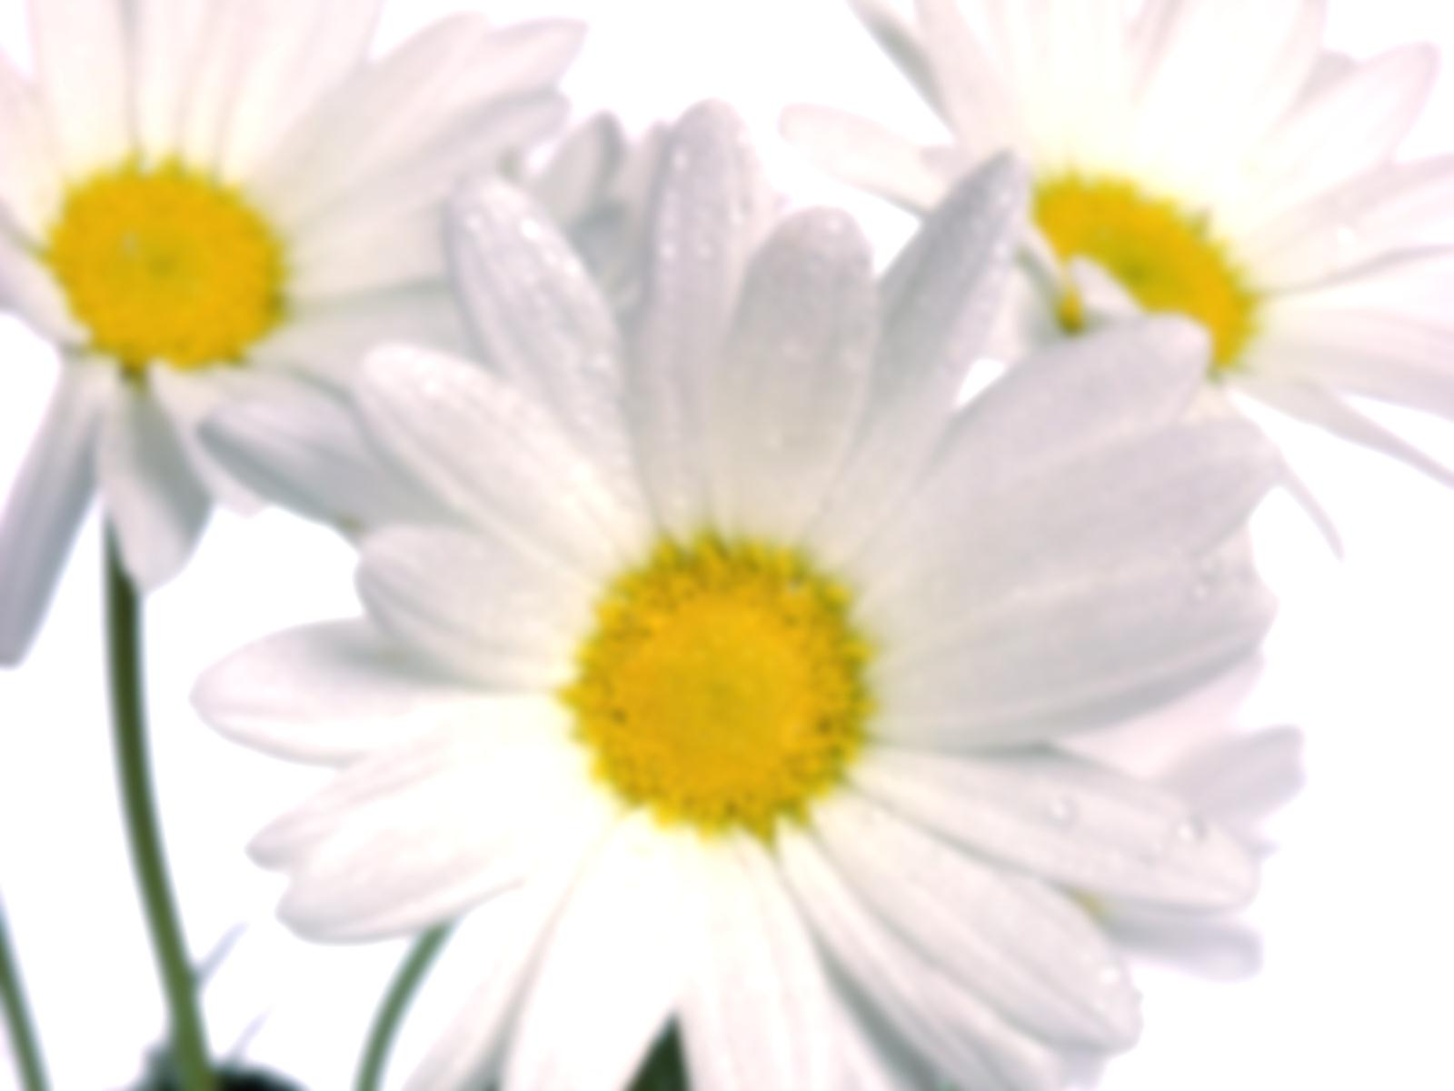
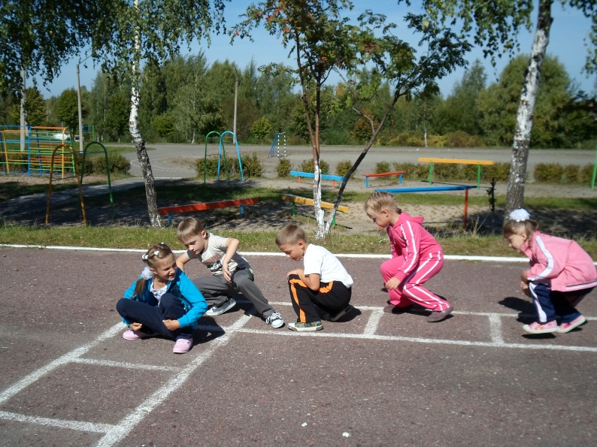
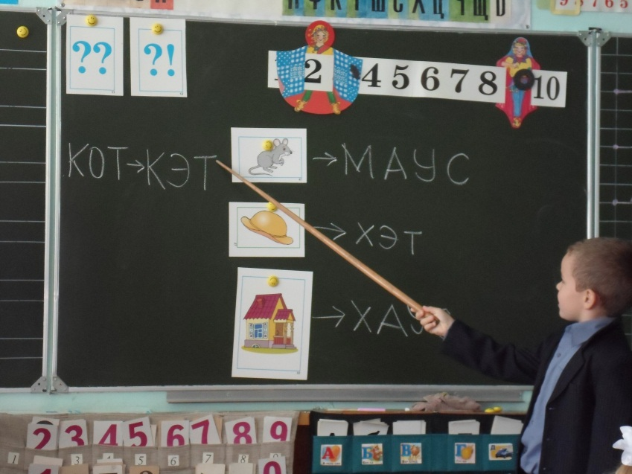

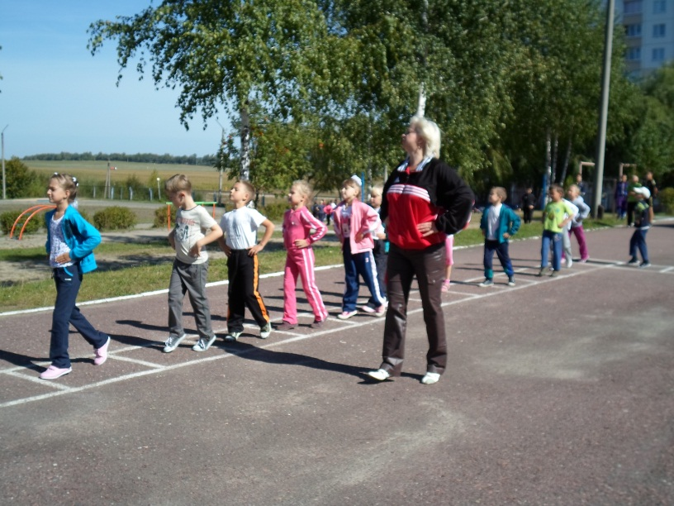
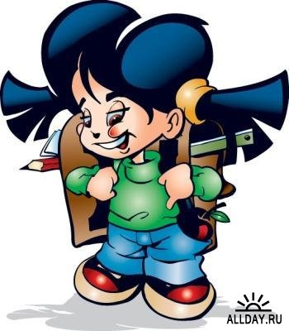
Учитель щедро учит нас тому,
Что очень нужно будет в жизни:
Терпенью, чтенью, счету и письму,
И верности родной Отчизне.

Slide 14

Учитель стоит перед школой,
Он верит, надеется, ждет,
А в классах идут разговоры
О лете, ушедшем вперед!

Slide 15
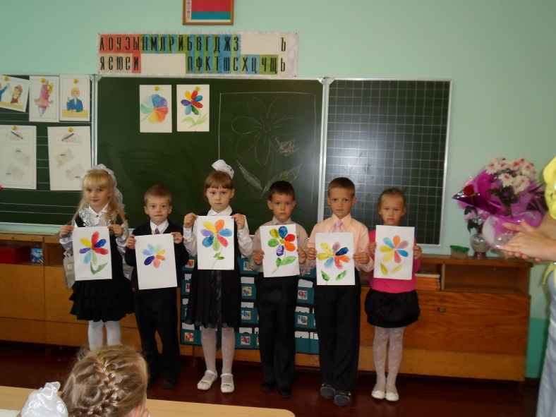
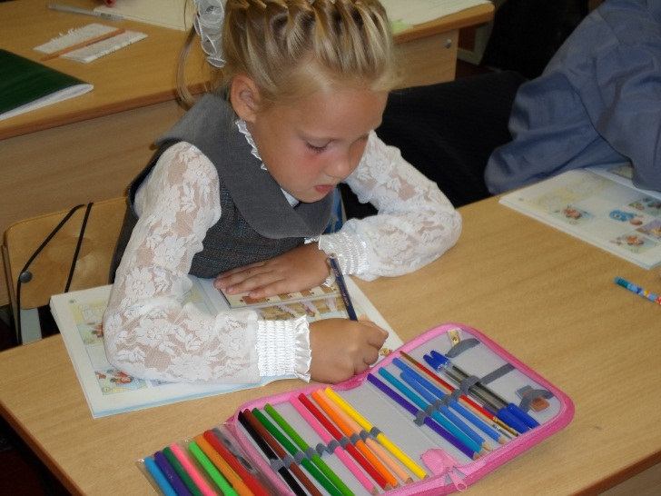
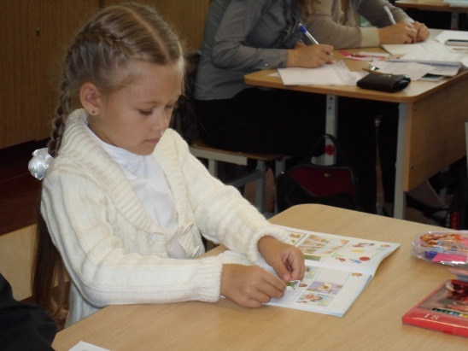

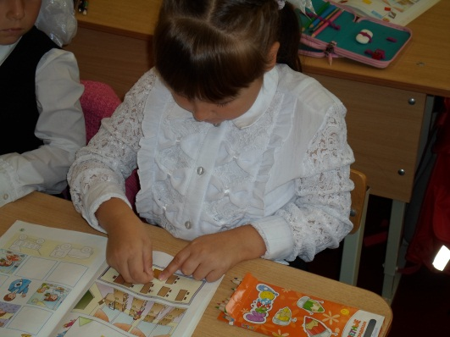
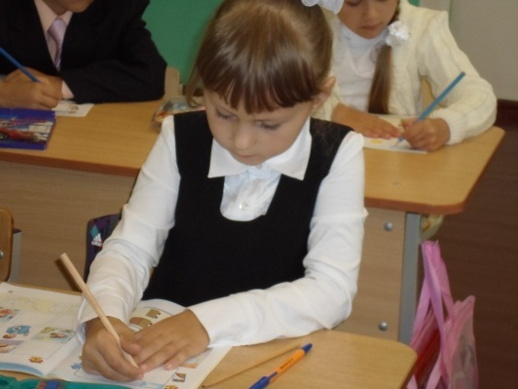
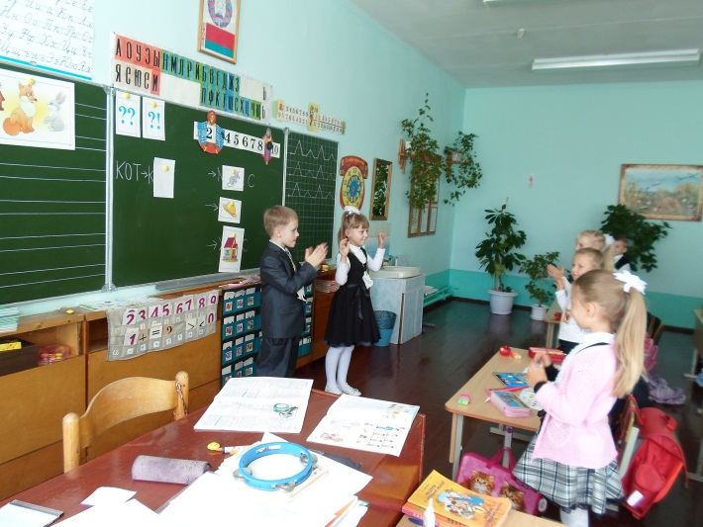
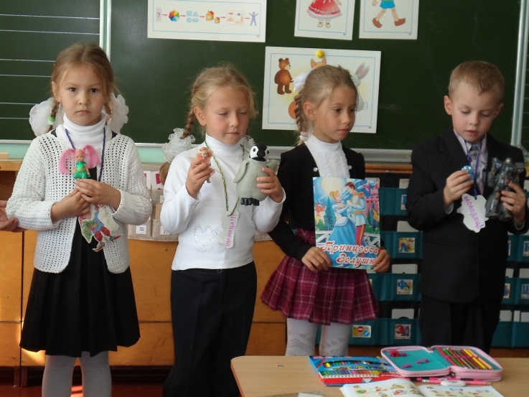
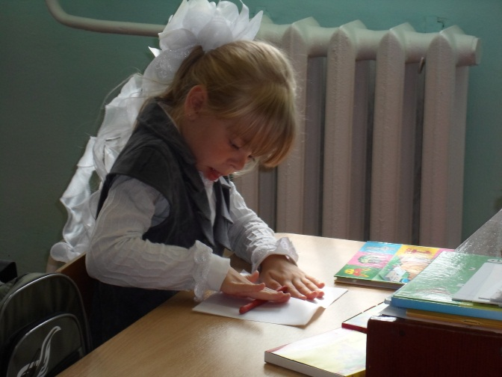

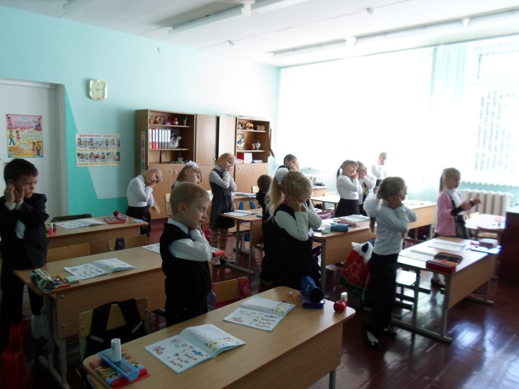
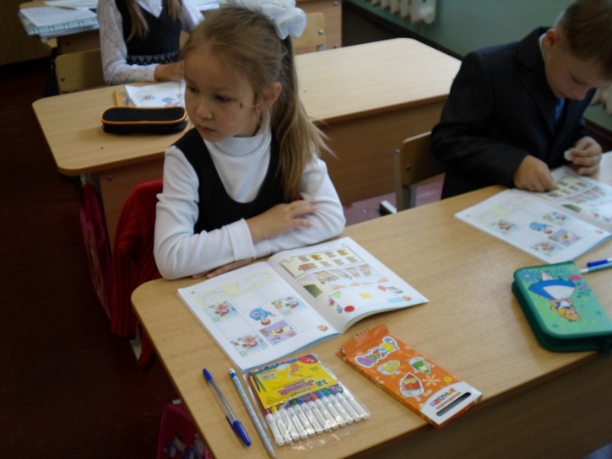
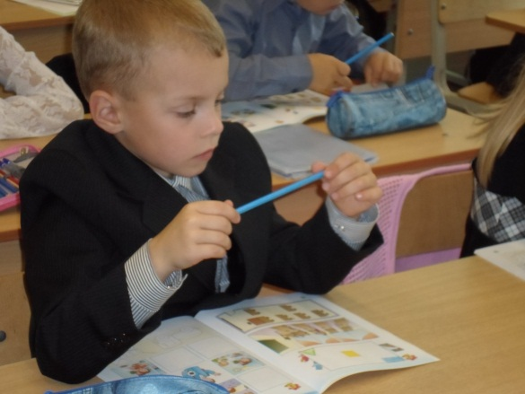
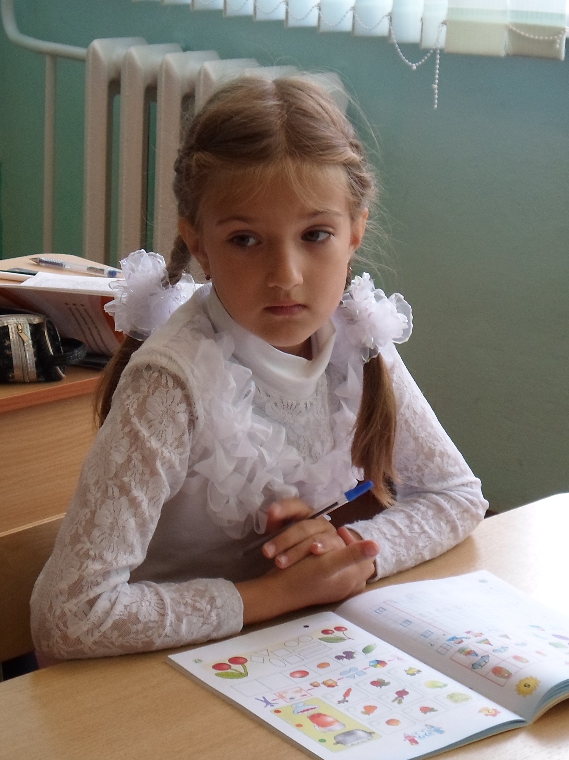

Slide 16
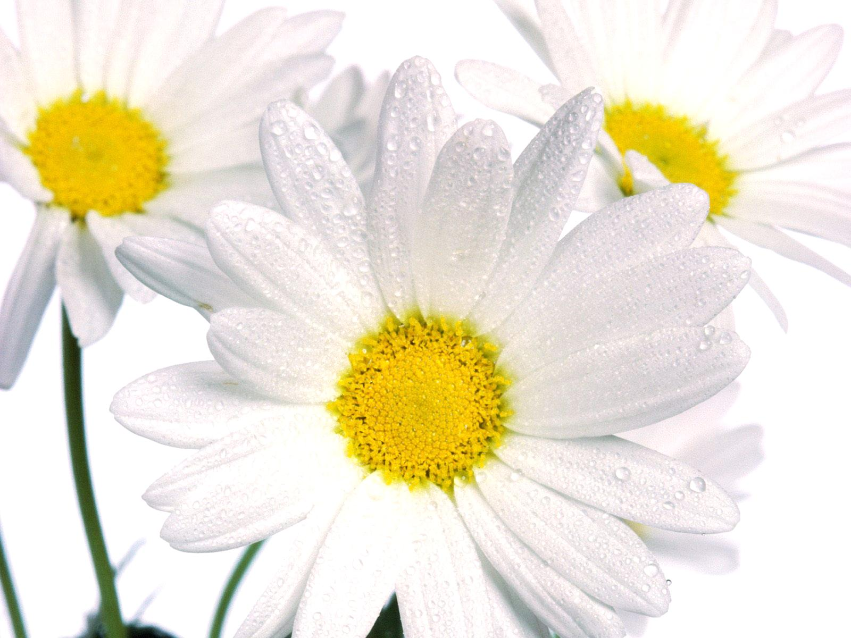

Вот осень на дворе.
Птицы к югу полетели.
Значит, время детворе
Книжки складывать в портфели.
В первый раз заходят в класс
Первоклашки-новосёлы.
Оторвать не могут глаз
От просторной светлой школы.
Все за парты. Вот тетрадь.
Взяли в руки ручки смело...
Хватит бегать и играть,
Мы займёмся взрослым делом!
Пусть нас спросят у доски -
Всем мы с гордостью ответим:
МЫ ТЕПЕРЬ УЧЕНИКИ,
А НЕ МАЛЕНЬКИЕ ДЕТИ!

Slide 17










Slide 18

Вывод:
В результате практики мы закрепили свои знания о понятии готовности ребенка к школе, о том, какими должны быть взаимоотношения между учителем и учеником, что необходимо для успешной адаптации детей. Все дни в школе были интересными, особенно День знаний, и каждый по-своему полезен и познавателен. Мы многое отметили для себя, что пригодится нам в будущее педагогической деятельности.

Slide 19
Презентацию выполнили:
Пинчук Виктория Витальевна
Мельниченко Виктория Руслановна
Рудькова Ольга Максимилиановна
Тихиня Ирина Сергеевна

Slide 20

Спасибо за внимание!

